Slide 1
Gorillakertészet
2017. Augusztus 3-6. Csillebérc

Slide 2

.

Slide 3
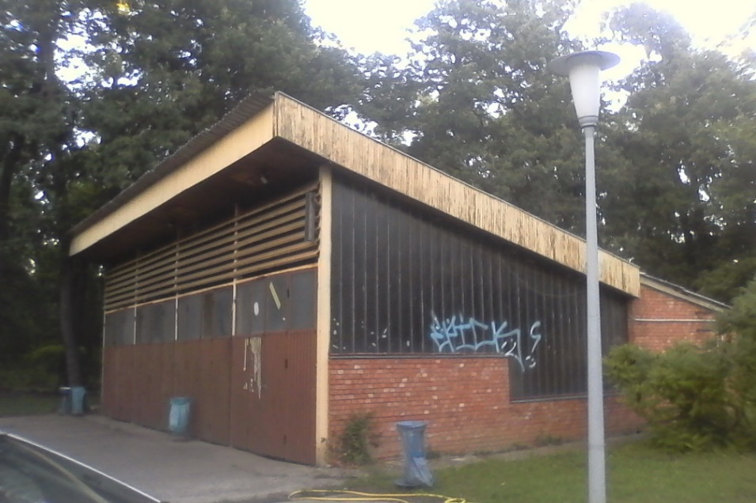
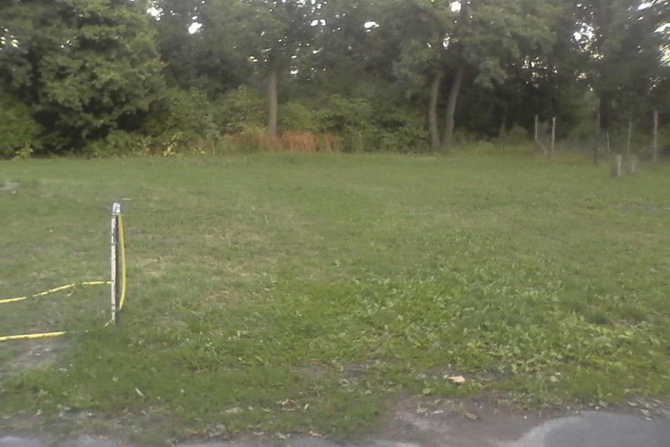
HELYSZÍNEK
MATUSKA SZILVESZTER NEMZETI KUTATÓKÖZPONT
MINISZTÉRIUMKERT

Slide 4
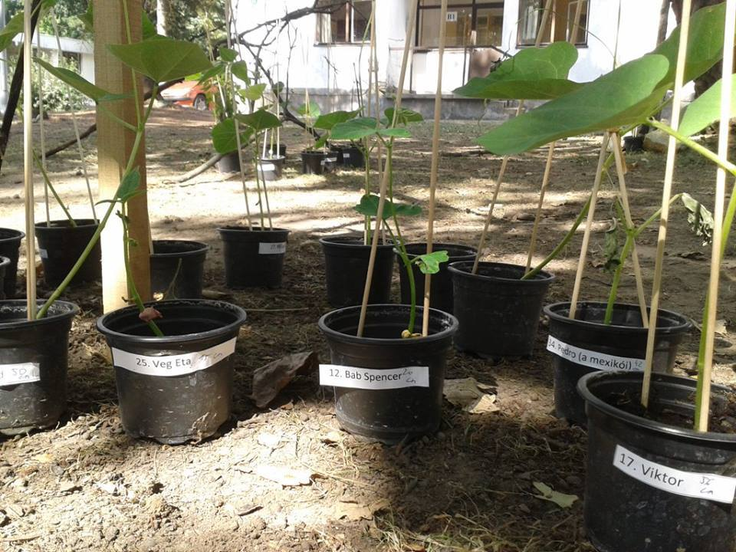
BABRAMEGYA JÁTÉK – a versenyzők

Slide 5
a teljes mezőny
ABBA (B-ABBA?) | Babér | Forrest Gump | Jessica | Korrupció | Pijedone
Ali Bab | Babona | GDP | Kap Ál | Lőrinc | Speedy Babalez
Bab Spencer | Babonyárpi | Infláció | Kebab | Opimus Árfolyam | Szergej Fakoc(ka)
Babar | Babrakababra | Jancsi | Kisvasút | Paavo Nurmi | Szigfríd
Babcúg | Fabam usque… | Jesse Owens | Kockabab | Pedro (a mexikói) | Veg Eta
 |  |  |  |  | Viktor

Slide 6
Versenyszabályok
A versenyben bármely növény indulhatott, de leginkább Juliska babok neveztek.
Hogy ne legyen mindenki Juliska, az MKKP Klub passzivistái névadó brain-stormingot tartottak. Ennek eredményeképpen tartottuk meg a bab-keresztelőket.
Bármilyen méretű növény versenybe szállhatott. Mérlegelés történt a verseny indításakor és lezárásakor. Aki a legtöbbet nőtte a 3 nap alatt, az lett a győztes.
Doppingolni, jogosulatlan előnyökre szert tenni, korrumpálni tilos volt!
A nézők, szurkolók a verseny lezárásáig fogadásokat köthettek, szavazhattak a leendő győztesre.

Slide 7
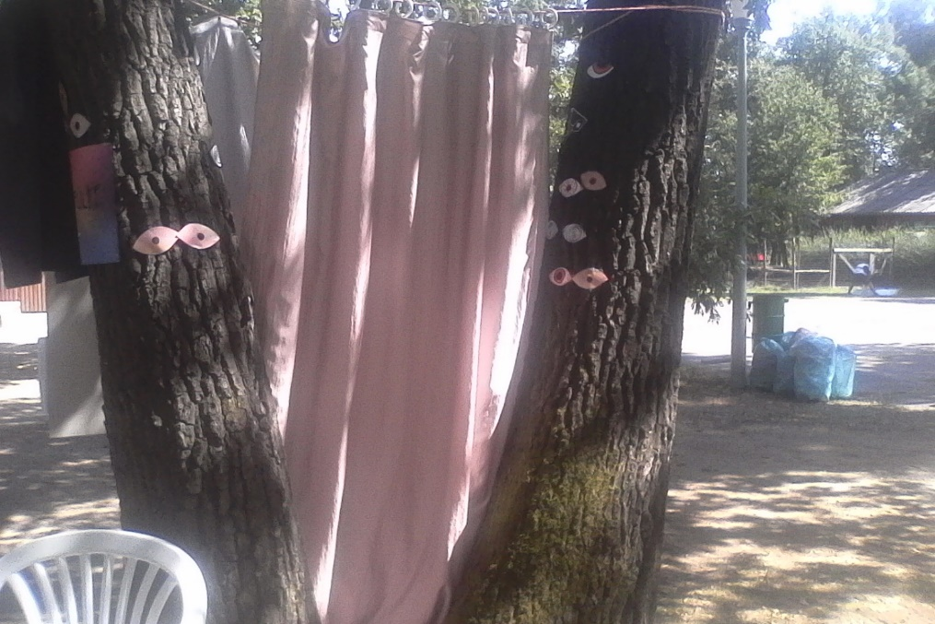
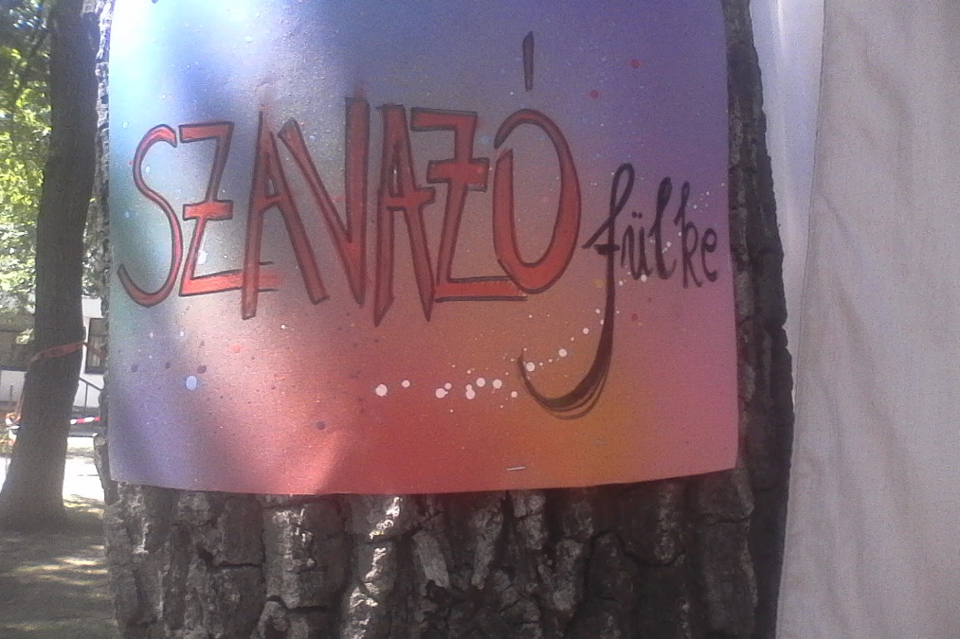
szavazás

Slide 8
eredmények

Slide 9
helyezések
Helyezés | Versenyző neve | Növekedés (cm) |  | Helyezés | Versenyző neve | Növekedés (cm)
I. | Lőrinc | 27,5 |  | XVI. | Paavo Nurmi | 3,5
II. | Babér | 20,5 |  | XVII. | Korrupció | 2,5
III. | Babrakababra | 19 |  | XVIII. | Bab Spencer | 2
III. | Babar | 19 |  | XVIII. | GDP | 2
V. | Fabam usque percurrentes certe valicinantur | 14,5 |  | XX. | Ali Bab | 1,5
VI. | Jessica | 13,5 |  | XX. | Viktor | 1,5
VII. | Kebab | 10,5 |  | XX. | Veg Eta | 1,5
VIII. | Opimus Árfolyam | 9,3 |  | XXIII. | Pedro (a mexikói) | 1,3
IX. | Babona | 8,5 |  | XXIV. | Babcúg | 0,5
X. | Forrest Gump | 7,5 |  | XXIV. | Jesse Owens | 0,5
XI. | Infláció | 7 |  | XXIV. | Kap Ál | 0,5
XI. | Kisvasút | 7 |  | XXVII. | Kockabab | 0
XIII. | Jancsi | 6,5 |  | XXVII. | Pijedone | 0
XIV. | ABBA (B-ABBA?) | 5,3 |  | XXVII. | Speedy Babalez | 0
XIV. | Szigfríd | 5,3 |  | XXVII. | Szergej Fakoc(ka) | 0
 |  |  |  | XXXI. | Babonyárpi | eltűnt

Slide 10
A VERSENY HELYEZETTJEI:
1. LŐRINC 2. BABÉR 3. HOLTVERSENYBEN BABRAKABABRA ÉS BABAR
Az első helyezett, Lőrinc nevű versenyző elképesztő fölénnyel nyerte a versenyt. 3 nap alatt 27,5 cm-t növekedett, így több mint egyharmaddal (szinte kétharmaddal) múlta felül a 20,5 cm-t elérő II. helyezettet.
A verseny félidejében a versenybizottság jelzést kapott, hogy Lőrinc doppingol, később azt jelezték, hogy jogosulatlan előnyökre tett szert (növekedési hormonokat, és külön öntözést kapott).
Mindezt a versenybizottság szigorúan kivizsgálta.
Véleményét egy Nokiás dobozban helyezte el, miszerint mindent rendben talált, különben is, nem a győzelem, hanem a részvétel a fontos. És a versenyben kétséget kizáróan mindenki részt vehetett. Na, ugye.
A verseny végeredménye tehát így néz ki:

Slide 11
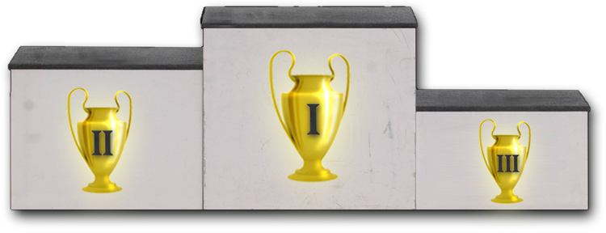
dobogósok
Lőrinc
Babér
Babrakababra és
Babar

Slide 12
Összesített eredmény
Versenyző neve | kezdő méret | növekedés | összesen |  | Versenyző neve | kezdő méret | növekedés | összesen
1. Lőrinc | 58,0 | 27,5 | 85,5 |  | 16. Babcúg | 47,0 | 0,5 | 47,5
2. Babrakababra | 63,0 | 19,0 | 82,0 |  | 17. Speedy Babalez | 47,0 | 0,0 | 47,0
3. Jessica | 65,0 | 13,5 | 78,5 |  | 18. Kisvasút | 40,0 | 7,0 | 47,0
4. Korrupció | 75,0 | 2,5 | 77,5 |  | 19. GDP | 43,0 | 2,0 | 45,0
5. ABBA (B-ABBA?) | 64,0 | 5,3 | 69,3 |  | 20. Pedro (a mexikói) | 42,0 | 1,3 | 43,3
6. Kap Ál | 64,0 | 0,5 | 64,5 |  | 21. Ali Bab | 41,0 | 1,5 | 42,5
7. Opimus Árfolyam | 55,0 | 9,3 | 64,3 |  | 22. Babar | 18,0 | 19,0 | 37,0
8. Fabam usque percurrentes certe valicinantur | 48,0 | 14,5 | 62,5 |  | 23. Jancsi | 29,0 | 6,5 | 35,5
9. Infláció | 55,0 | 7,0 | 62,0 |  | 24. Babona | 27,0 | 8,5 | 35,5
10. Babér | 38,0 | 20,5 | 58,5 |  | 25. Paavo Nurmi | 25,0 | 3,5 | 28,5
11. Viktor | 56,0 | 1,5 | 57,5 |  | 26. Bab Spencer | 20,0 | 2,0 | 22,0
12. Szigfríd | 50,0 | 5,3 | 55,3 |  | 27. Veg Eta | 15,0 | 1,5 | 16,5
13. Forrest Gump | 42,0 | 7,5 | 49,5 |  | 28. Jesse Owens | 10,0 | 0,5 | 10,5
14. Kebab | 39,0 | 10,5 | 49,5 |  | 29. Kockabab | 7,0 | 0,0 | 7,0
15. Szergej Fakoc(ka) | 49,0 | 0,0 | 49,0 |  | 30. Babonyárpi | 6,0 | eltűnt
 |  |  |  |  | 31. Pijedone |  | 0 | 0,0

Slide 13
.
Némiképp más a sorrend, ha az induló értékeket is figyelembe vesszük a végső eredménynél.
Lőrinc ez esetben is mindent visz, hiszen a verseny kezdetén is igen erős pozíciókkal rendelkezett. 58 cm-es méretét alig néhányan múlták felül. Mivel teljesítményét nem a kivételezett helyzetének, hanem saját tehetségének köszönheti, a kezdeti értéket 27,5 cm-rel megnövelve, 85,5 cm-en zárta a versenyt, és megérdemelten lett az abszolút győztes.
Az összesítésben Korrupció a negyedik helyet szerezte meg. Igaz, hogy a verseny időtartama alatt csak 2,5 cm-es növekedést produkált, de induló értéke igen magas volt, így összesítésben a negyedik helyen végzett.
A várakozásokkal ellentétben Viktor csak a 11. helyen végzett, így szurkolóinak csalódást okozott.
Még szerényebb GDP növekedése. 45 cm-es összesített teljesítményével a mezőny második felében végzett.
Paavo Nurmi, Jesse Owens és Bab Spencer is a sereghajtók közé tartozik.
Ennél is meglepőbb Babonyárpi teljesítménye, aki az egyébként is szerény, 6 cm-es kezdő értéket követően a verseny végére egész egyszerűen eltűnt. Hová lett Babonyárpi?

Slide 14
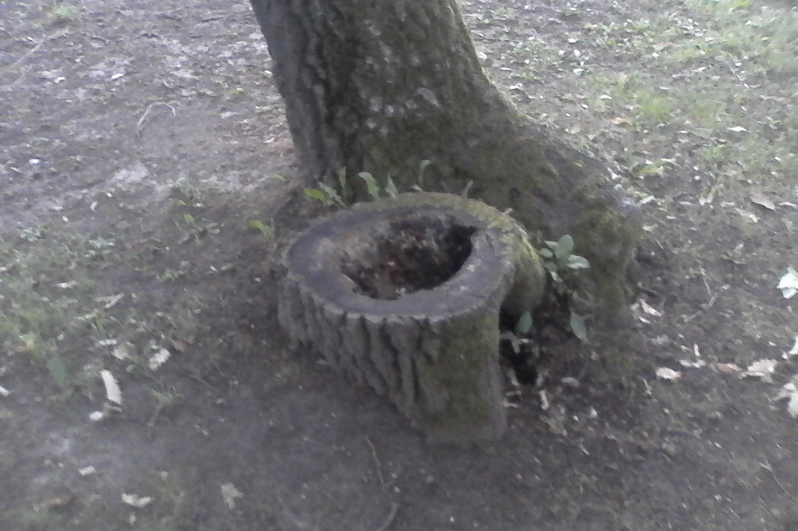
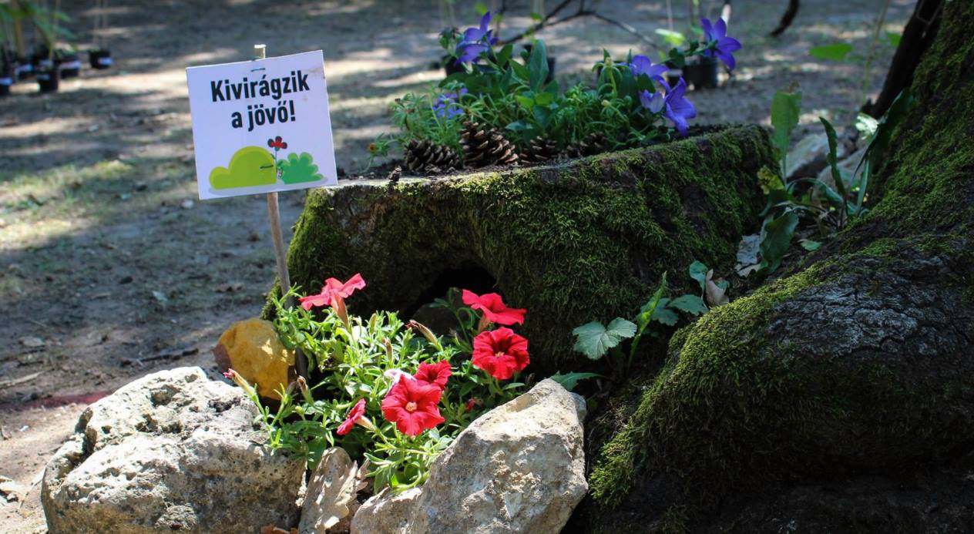
MINEKADUMA? – ÜLTESS AZ ODÚBA

Slide 15
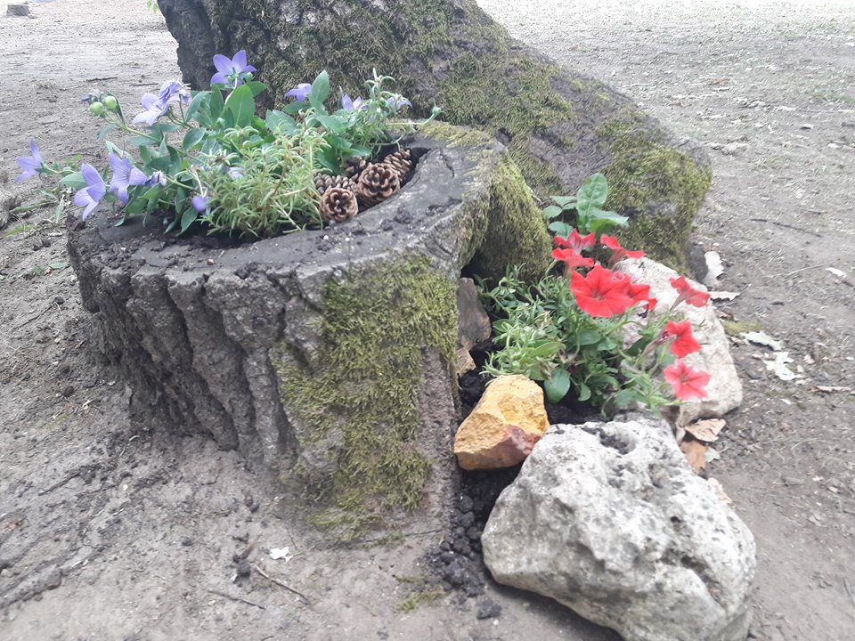
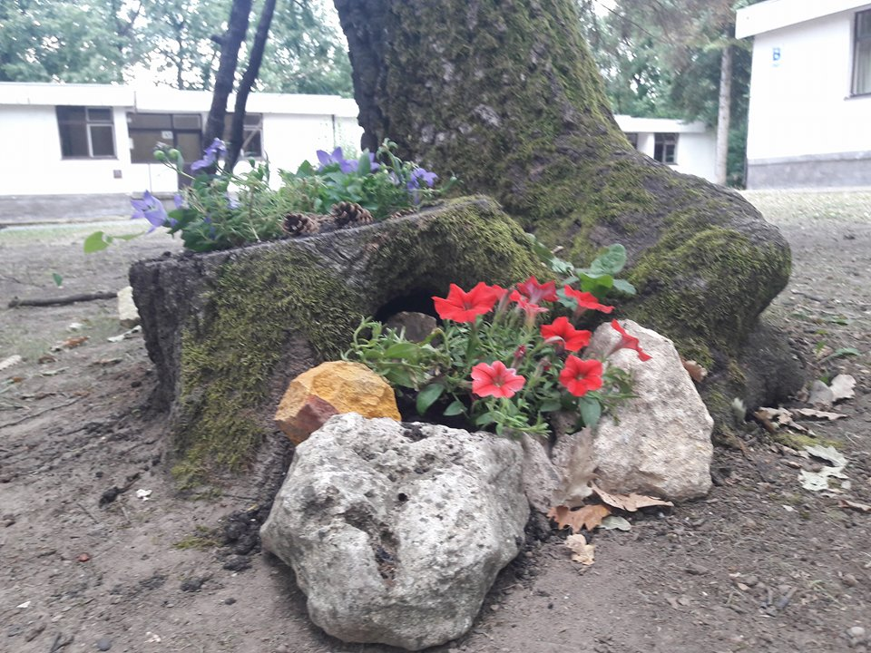
.

Slide 16
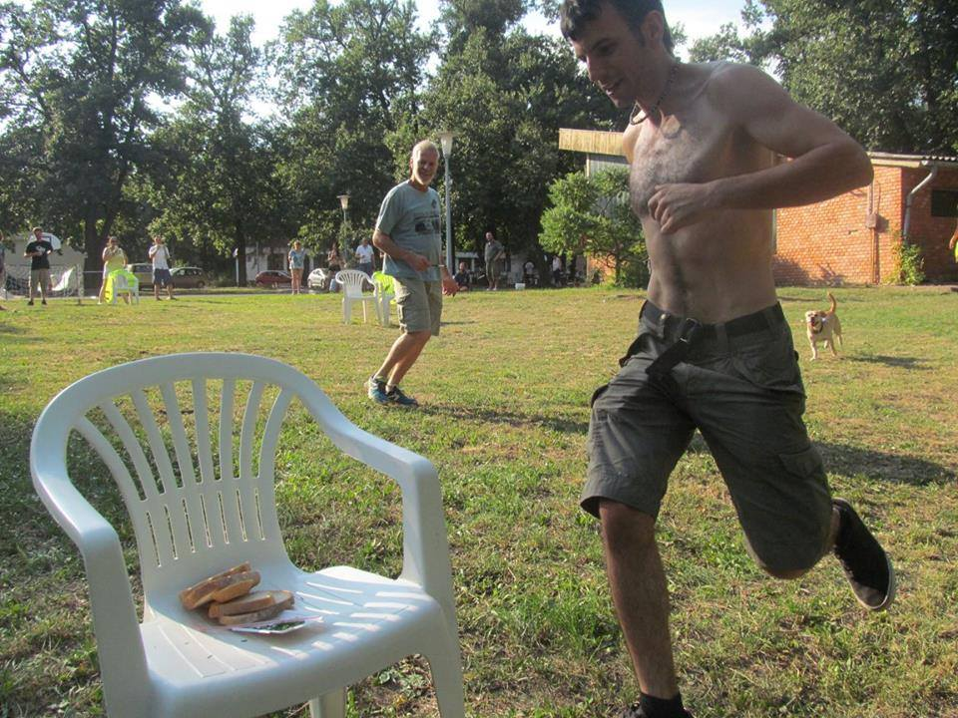
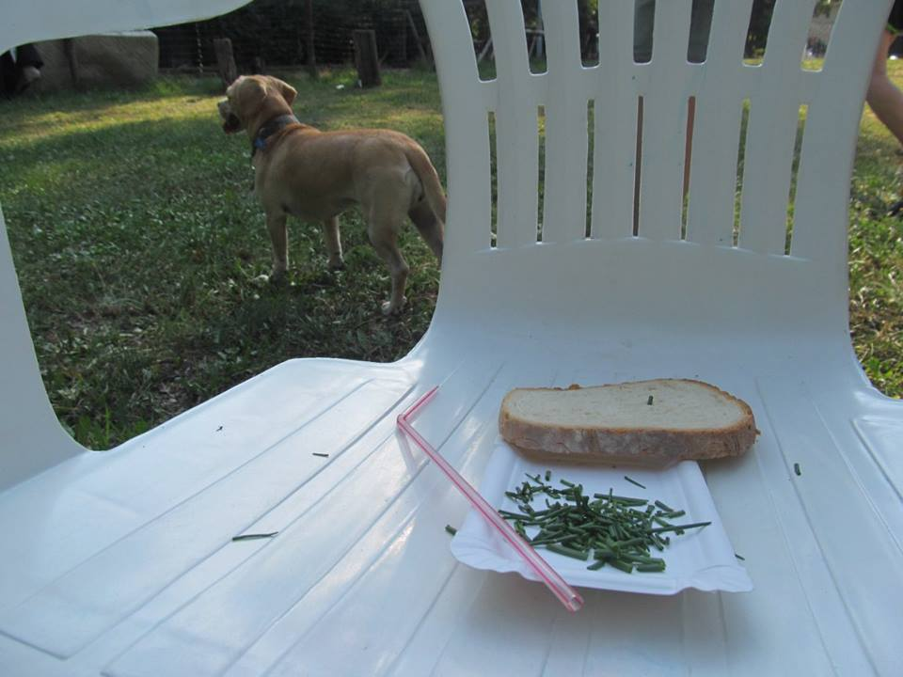
SNIDLINGSPRINT

Slide 17
Versenyleírás
A Snidlingsprint a csillebérci olimpia egyik kiemelkedő versenyszáma volt.
Hatalmas érdeklődés mellett, legalább 10 szurkoló és 3-4 versenyzőpár részvételével zajlott a verseny. (Akik nem voltak ott, bánhatják. ☺ )
Egy-egy csapat 2 főből állt. A verseny során 2 csapat folytatott ádáz küzdelmet egymással.
A versenyzőpáros egyike versenyt futott a snidlinges zsíros kenyér alkotóelemeiért, úgymint kenyér, zsír, snidling, és az ezek felviteléhez szükséges eszközök: a gyorsabbak számára a kenőkés, a kevésbé gyorsaknak ecset.
A snidling kenyérre viteléhez mindkét versenyző számára szívószál.
A versenyzőpár másik fele a célból buzdította társát.
Célba érés után a megzsírozott, snidlingezett kenyeret közösen fogyasztották el, ahogyan a – minden résztvevőnek járó – ingyen sört is.
Jó buli volt. Hogy ki volt a győztes? Nem tudjuk.

Slide 18
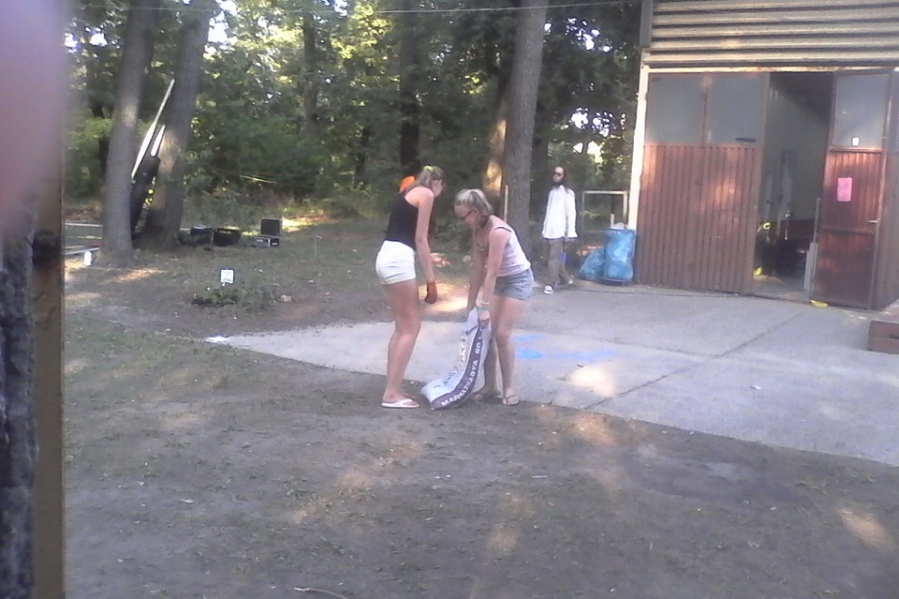
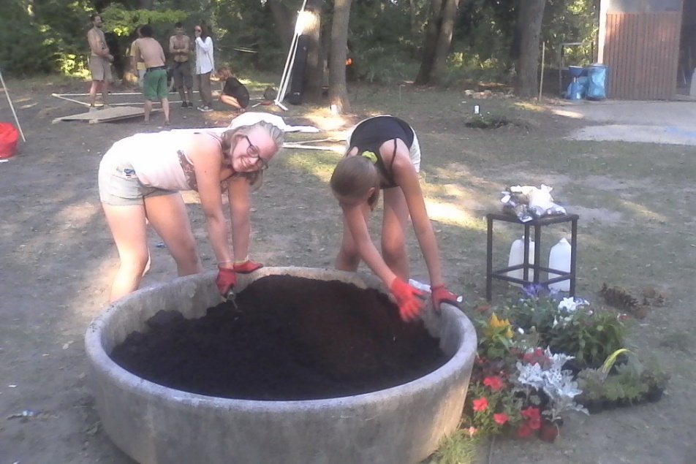
VIRÁGÓRA az mkkp ifjúsági tagozata közreműködésével
(nincs ilyen, de azért jól hangzik, nem?)

Slide 19
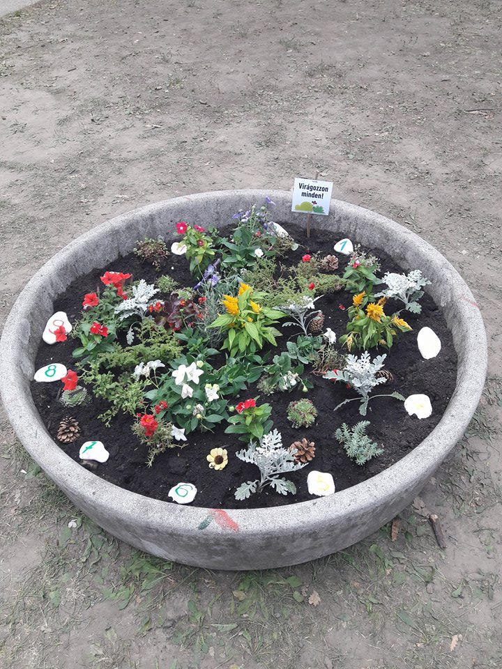
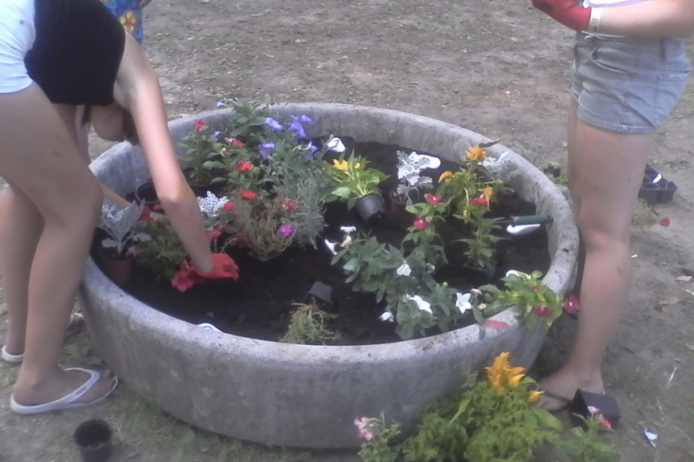
Mindjárt kész…

Slide 20
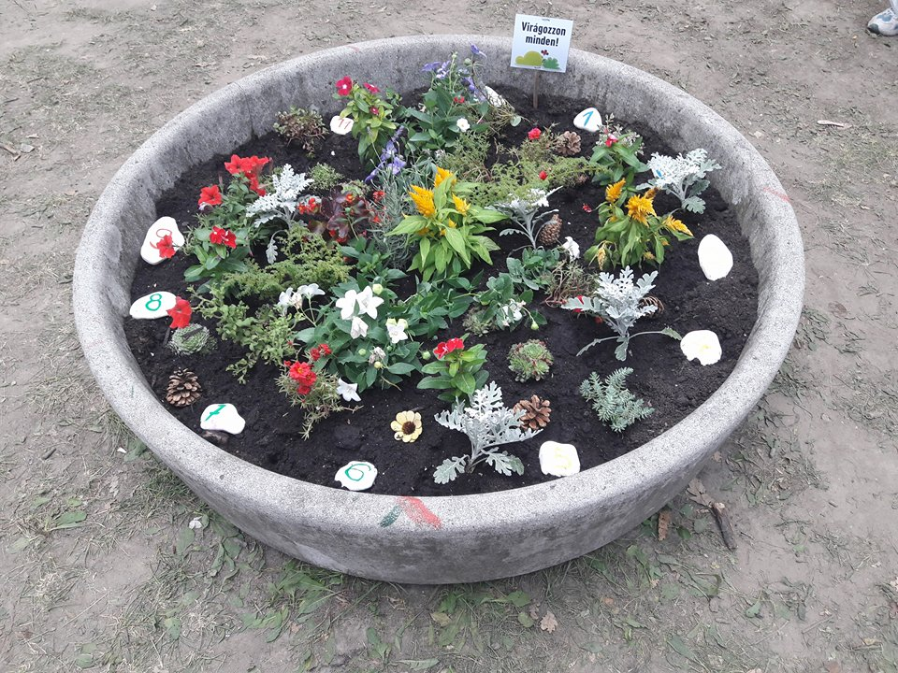
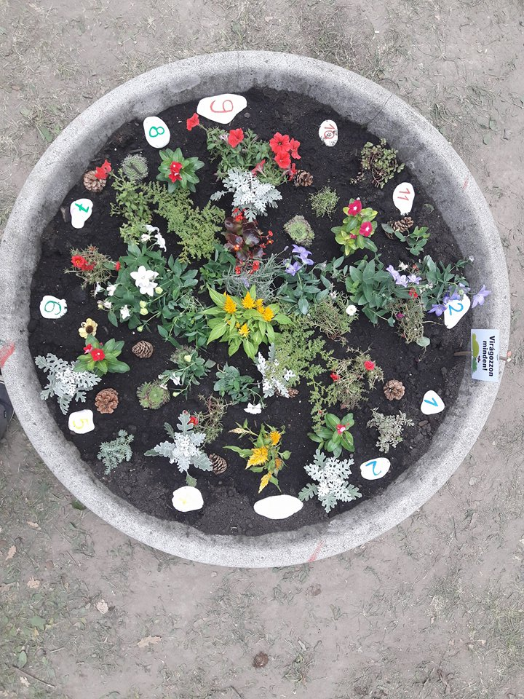
.
Kész
.

Slide 21
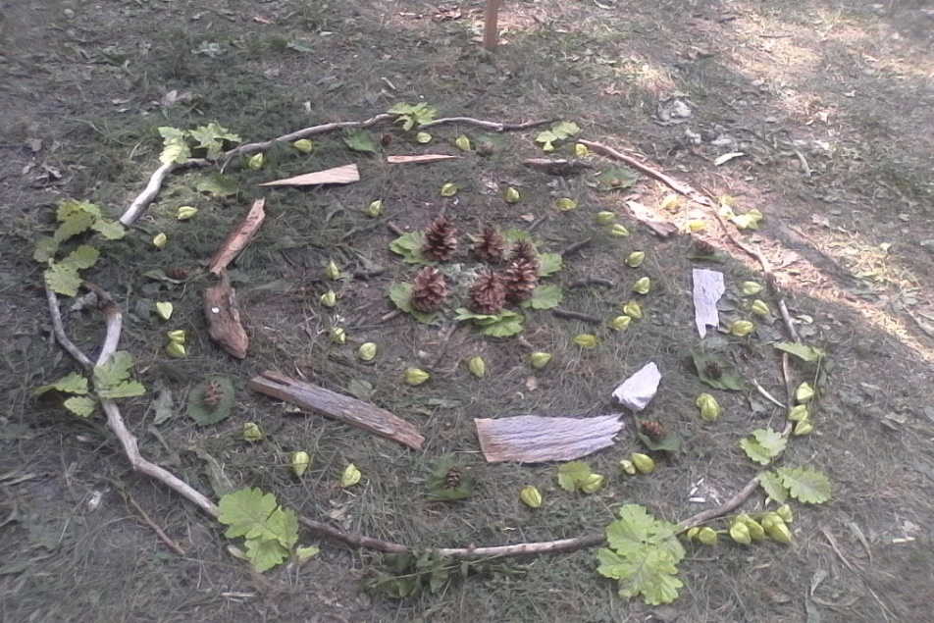
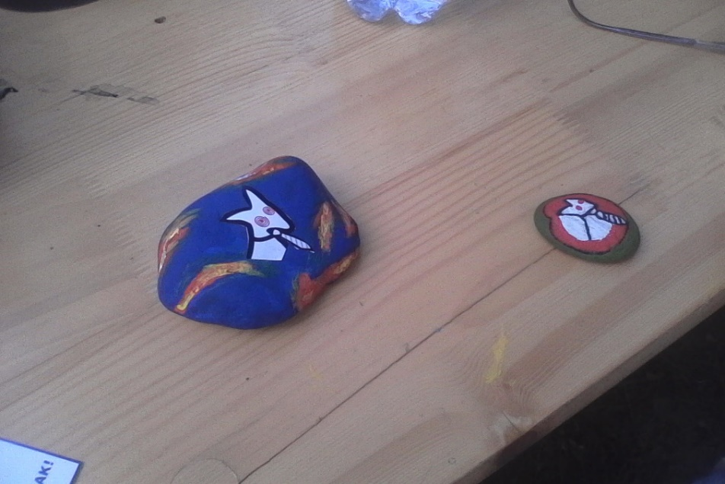
GORILLA-SOFT

Slide 22
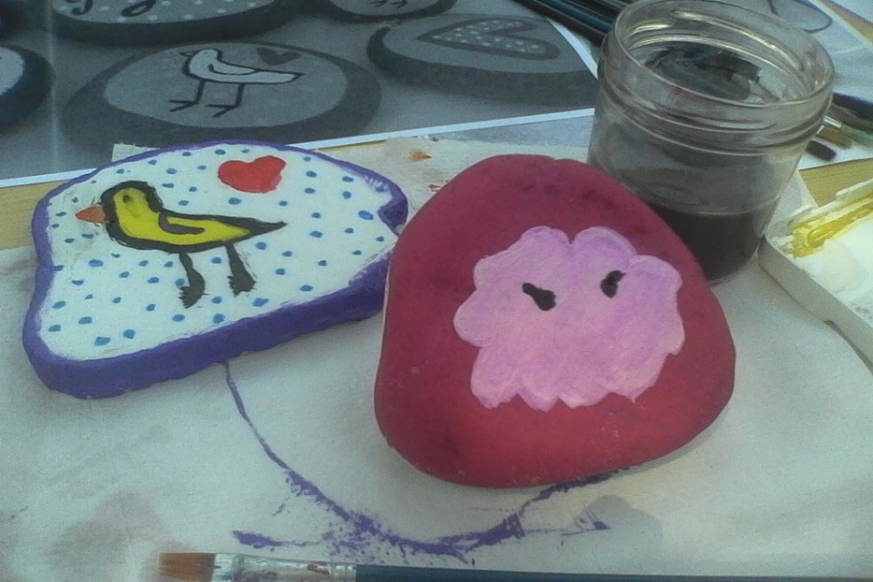
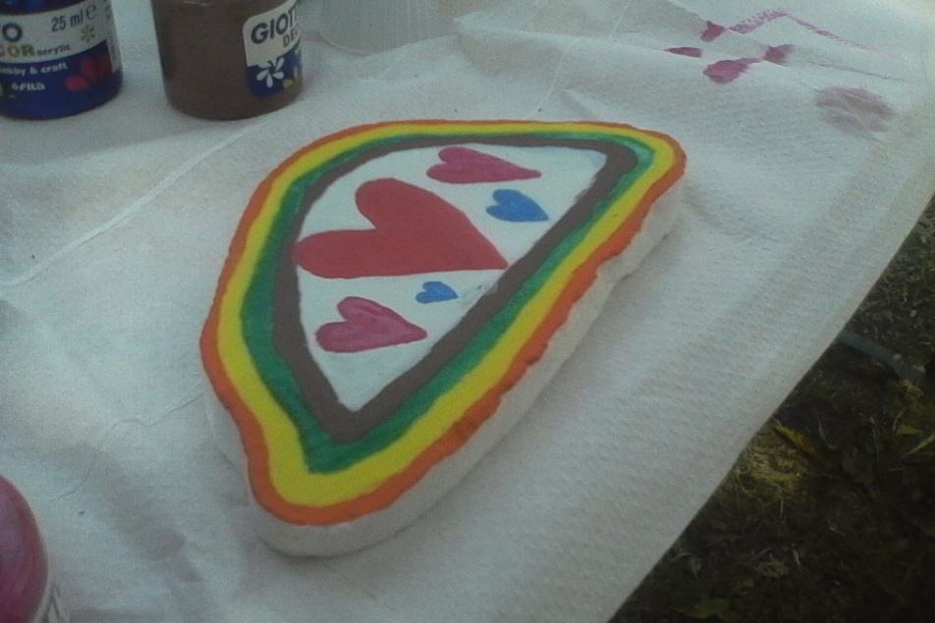
GORILLA SOFT 2

Slide 23
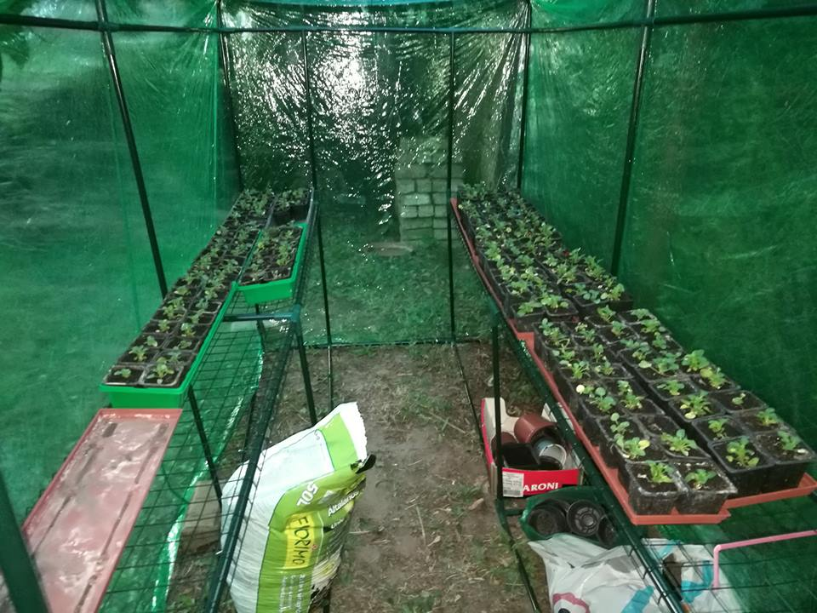
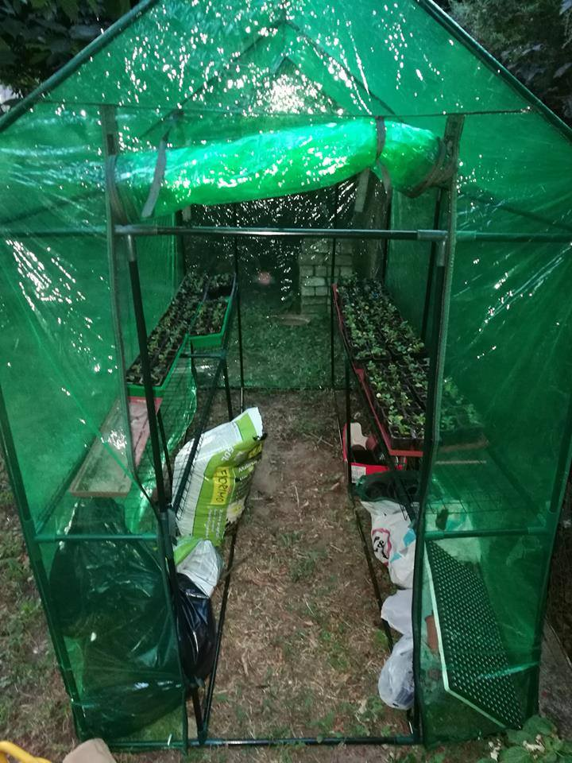
Kétfarkas bertalan kísérleti telep
Csillebércen kezdtük meg az űrvácska programot. Az ott kikísérletezett hibrideket küldtük fel az űrbe, majd űrhajósaink visszaszállították őket a kétfarkas bertalan kísérleti telepre. A földi árvácskákra megtévesztésig hasonlító objektumokat szeptember végén telepítettük budapest több pontján, az ország további 10 nagyvárosában és számos kisebb településen. Az objektumok mindent látnak, Mostantól mindenen rajta tartjuk a szemünket.
.

Slide 24
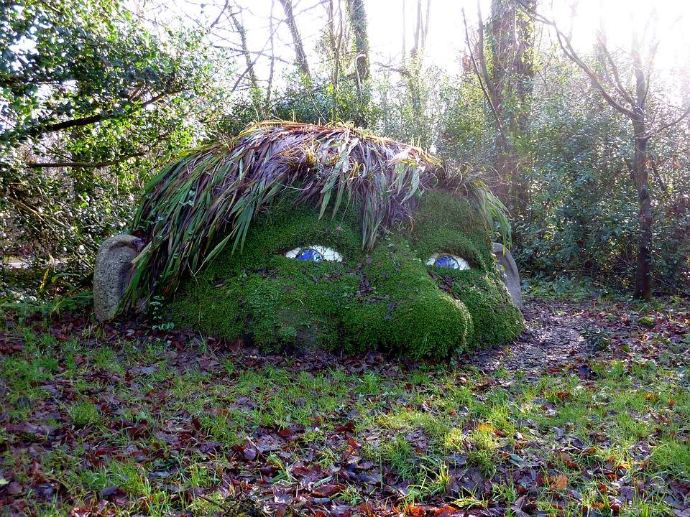
A legjobb fej
Egy ilyen kedves mohafejet is szerettünk volna készíteni. Erre a 3 nap során már nem maradt idő. Azért nem mondunk le róla, valamikor majd megcsináljuk. Ha előbb nem, akkor a jövő évi választási győzelmünk tiszteletére.

